Slide 1
Microsoft Fabric Platform Enablement Program – HSØ
Workshop 4: Work with Delta Lake Tables in Microsoft Fabric
Dette seminar‑opplegget tar utgangspunkt i Microsoft Learn sin DP‑600T00 kursplan

Slide 2
Hva er Delta Lake?
Åpen kildekode lagringslag for Spark
Gir relasjonsdatabase-funksjonalitet
Støtter batch- og streamingdata

Slide 3
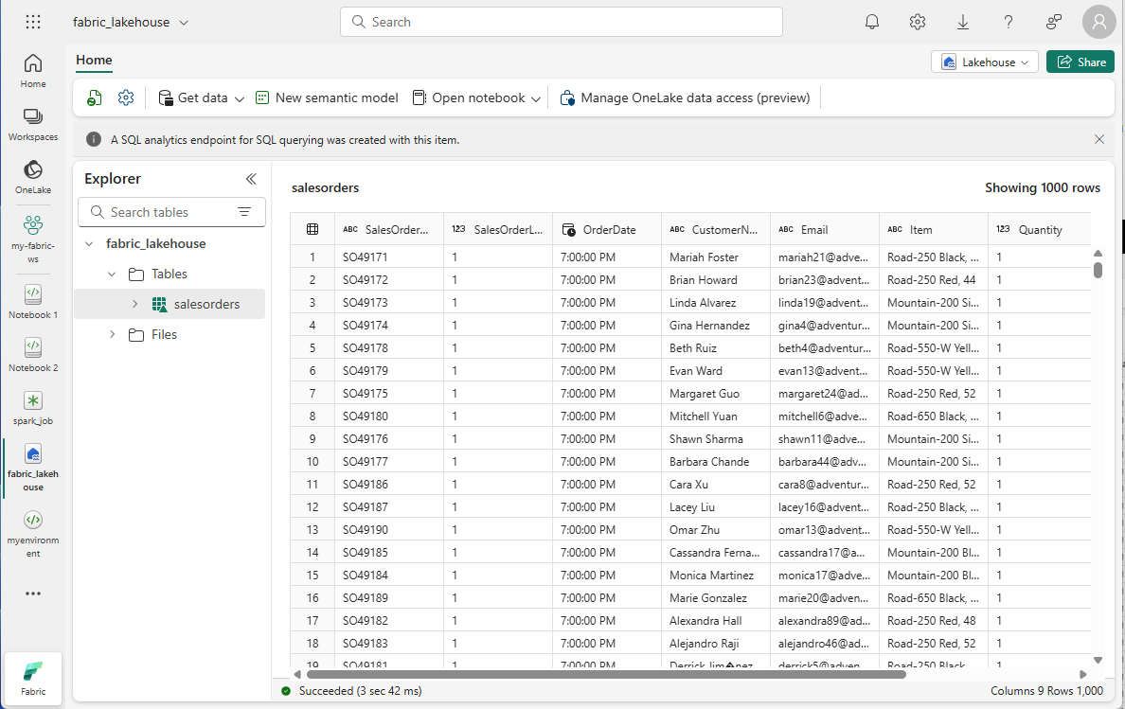

Slide 4
Hvorfor bruke Delta Lake?
Støtter SQL-operasjoner (CRUD)
ACID-transaksjoner
ACID-transaksjoner betyr at en databaseoperasjon er pålitelig ved å sikre atomisitet (alt eller ingenting), konsistens (gyldig tilstand), isolasjon (ingen konflikt mellom samtidige operasjoner) og varighet (data lagres permanent).
Skjema-kontroll
Fleksibel lakehouse-arkitektur

Slide 5
Struktur på Delta-tabeller
Lagres som Parquet-filer
Transaksjonslogger i _delta_log (JSON)
Skjema-abstraksjon over filer

Slide 6
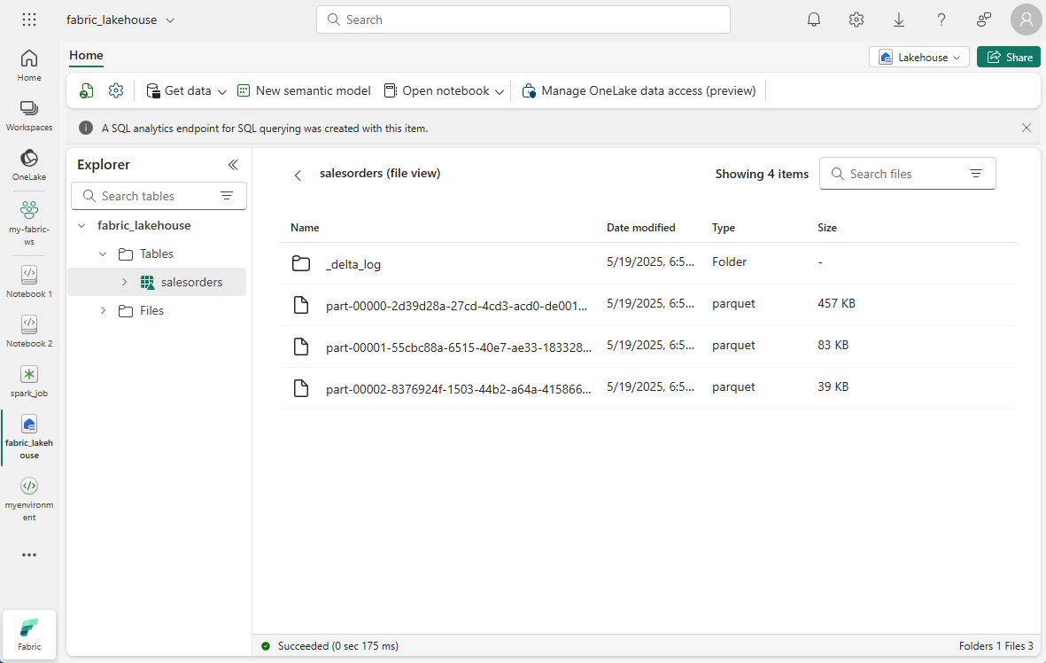

Slide 7
Opprette Delta-tabeller
Fra DataFrame med PySpark
Ved bruk av Spark SQL
Ved bruk av DeltaTableBuilder API

Slide 8
Managed vs Eksterne tabeller
Managed: Fabric styrer data og metadata
Ekstern: Data lagres separat
Eksterne tabeller sletter ikke data

Slide 9
Lagre data i Delta-format
Lagre DataFrame som Delta-filer
Bruk overwrite eller append
Nyttig i datapipelines

Slide 10
Optimalisere Delta-tabeller
OptimizeWrite reduserer små filer
OPTIMIZE slår sammen filer
V-Order forbedrer lesehastighet

Slide 11
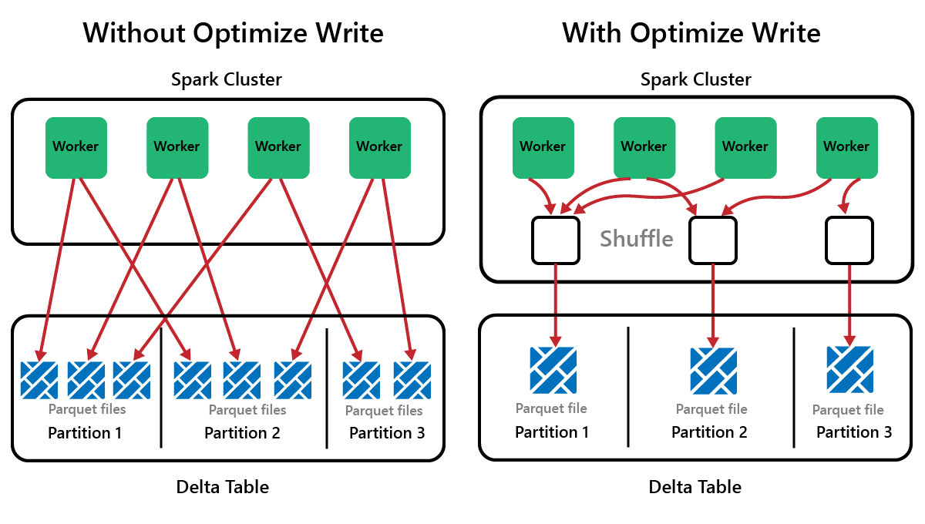

Slide 12
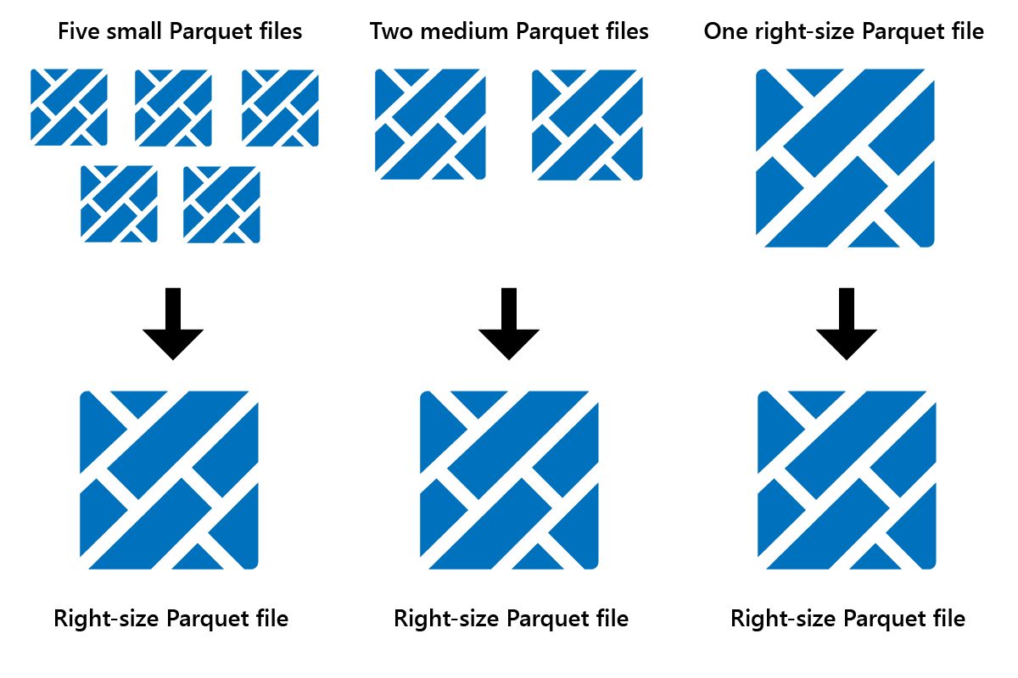

Slide 13
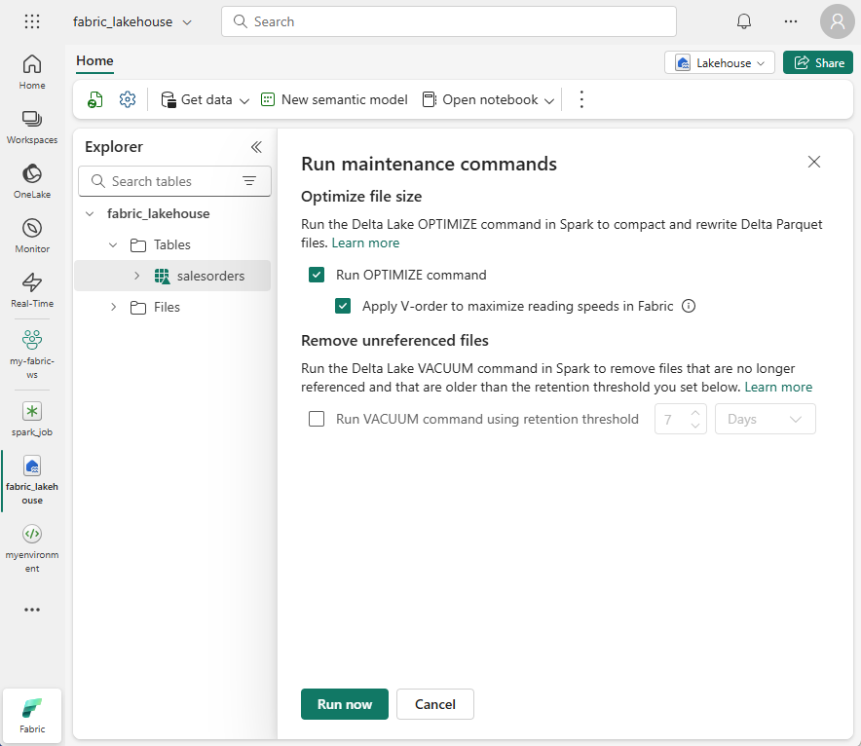

Slide 14
VACUUM
Fjerner gamle ubrukte filer
Støtter time travel
Standard: 7 dagers retention

Slide 15
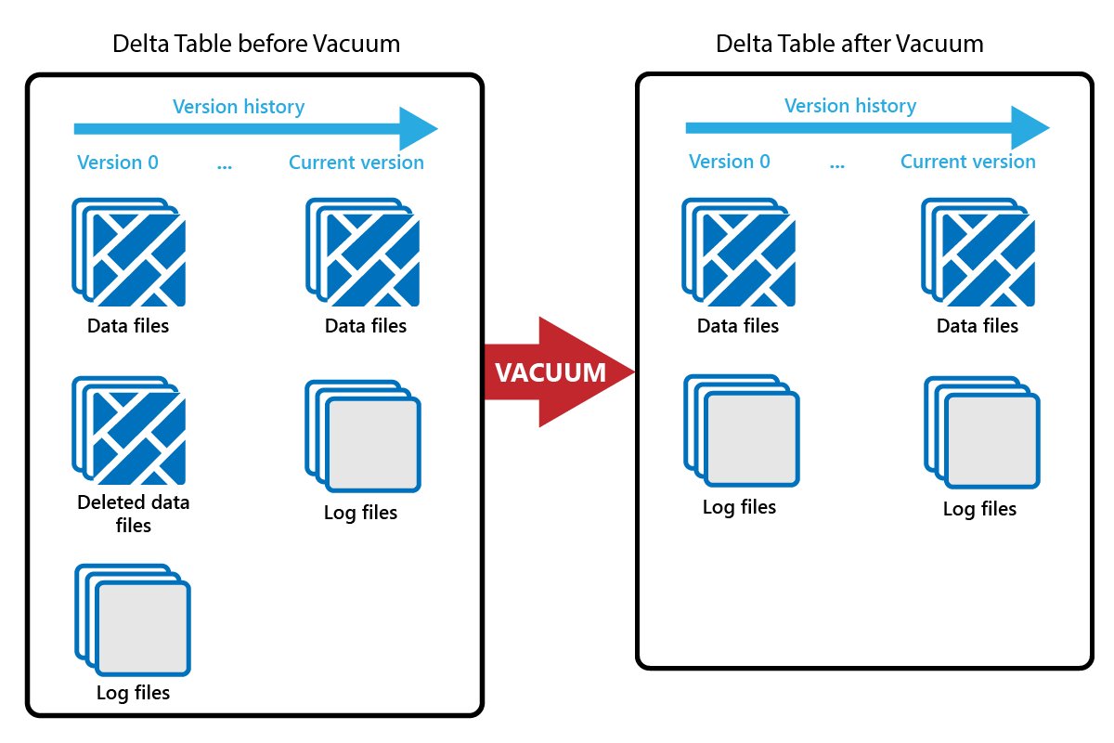

Slide 16
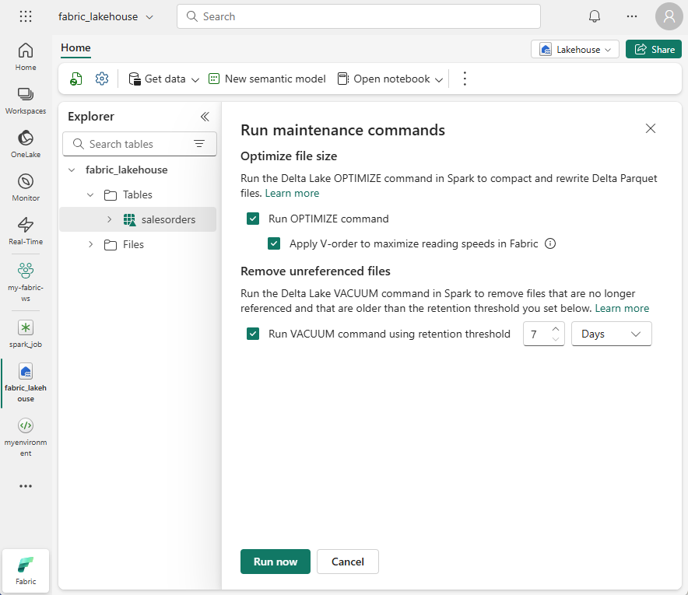

Slide 17
Partisjonering
Forbedrer ytelse på store datasett
Unngå høy kardinalitet
Lagres som mappe-struktur

Slide 18
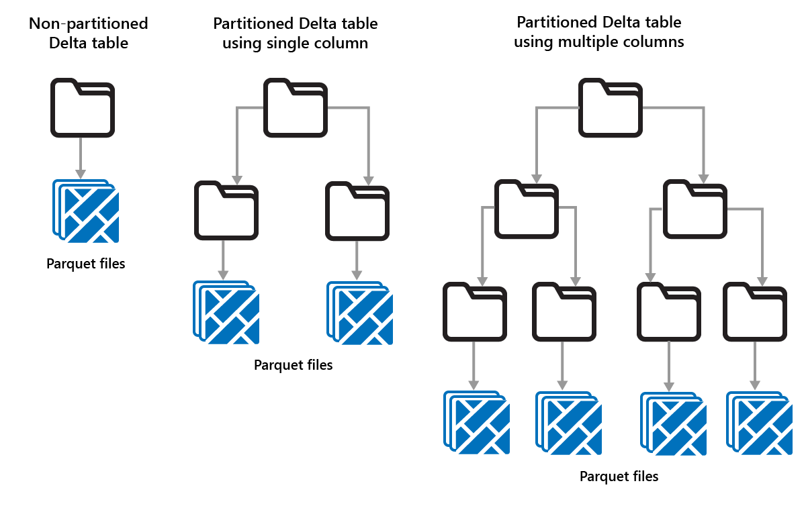

Slide 19
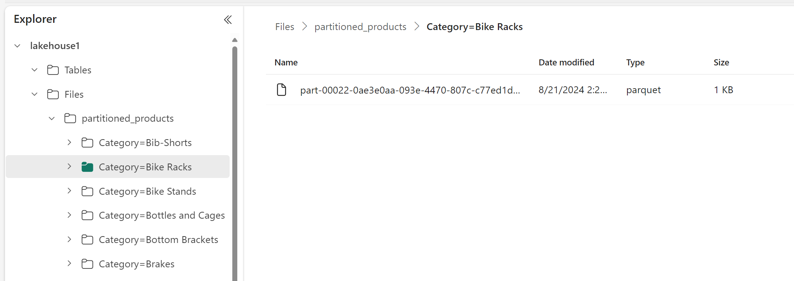

Slide 20
Jobbe med Delta-tabeller
Bruk Spark SQL for spørringer
Bruk Delta API for oppdateringer
Støtter INSERT, UPDATE, DELETE

Slide 21
Time Travel
Se historiske versjoner av data
Bruk versionAsOf eller timestampAsOf
Spor endringer med DESCRIBE HISTORY

Slide 22
Streaming med Delta
Bruk som kilde eller mål
Støtter sanntidsanalyse
Fungerer med Structured Streaming

Slide 23
Streaming eksempel
Les stream fra Delta-tabell
Transformer data
Skriv til ny Delta-tabell

Slide 24
Oppsummering
Delta Lake kombinerer fleksibilitet og ytelse
Viktig for moderne data engineering
Kjerne i Microsoft Fabric

Slide 25
Øvelse – Use delta tables in Apache Spark
microsoft-fabric-platform-enablement-hso/exercises/03-work-with-Delta-Lake-tables.md at main · masahraei/microsoft-fabric-platform-enablement-hso

